Slide 1
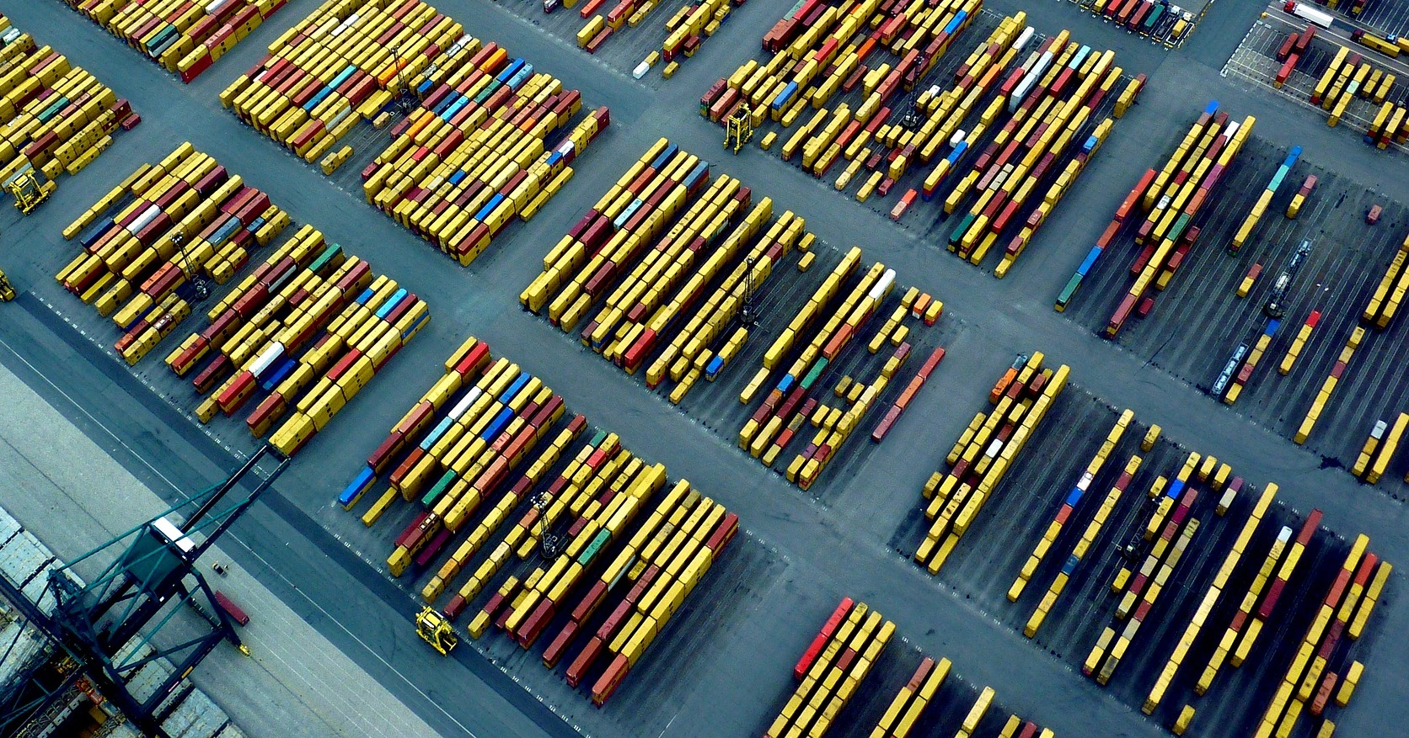
Complex project ECA
WERKGROEP ERGOED LANDSCHAP BUFFER ARCHEOLOGIE 21 JUNI 2022

Slide 2
Bezwaar tegen opname vergadering ?

Slide 3
Agenda
Verbond LSO: initiatieven mbt erfgoed landschap buffer (Maarten Goris, vz, 15 min)
Buffer
Werken thv Drijdijck (Vincent Briers, MOW – 15 min)
Afgewerkt voorstel bufferlandschap ECA (Sven Augusteyns, SHIP - studiebureau Omgeving – 30 min)
Volgende stappen (5 min)
Hoogspanningslijn Doelpolder (David Van Gindertaelen, Elia – 20 min)
Onderzoeksresultaten ECA: (Charlotte Verlinden, SHIP – SWECO/Buur – 30 min)
Archeologie
Erfgoed en landschap

Slide 4
1. Verbond LSO (1)
“Verbond voor de toekomst en leefbaarheid van het ommeland van de haven van Antwerpen, de polders op Linkerscheldeoever” (20 april 2022)
Link documenten: https://www.cpeca.be/verbond-lso
Gaat een stuk ruimer dan ECA, maar ECA schrijft zich in Verbond in

Slide 5
1. Verbond LSO (2)
Algemeen: “landschap en erfgoed in Doel en omliggende polders te waarderen”
Zoetenberm als oude zeedijk met beplanting in ere te herstellen
Het erfgoed (bouwkundig en ander) in Doel geeft een identiteit aan het dorp en vormt een belangrijk element in het toekomstperspectief voor het dorp. Partijen schatten dat ten minste als volgt naar waarde:
Hooghuis en molen in situ restaureren
Ander erfgoed (kerk, pastorie, klooster, oud gemeentehuis,…) als drager voor toekomst Doel + investeringen
….
Doel niet als geïsoleerd dorp, wel als onderdeel van de polders, waarvan de erfgoed- en
landschapswaarden nauw samenhangen

Slide 6
1. Verbond LSO (3)
Een geïntegreerd erfgoedbeleid voor de polders op LSO, obv “onroerenderfgoedrichtplan”
Initiatief door Erfpunt, Herita, het agentschap Onroerend Erfgoed en/of Beveren, ism anderen
“Als er voor landschap of erfgoed relevante impact verwacht wordt, zullen partijen in eerste instantie het erfgoed toch zoveel mogelijk behouden. In elk geval zullen de initiatiefnemers van ECA en mogelijke andere projecten van haven- of natuurontwikkeling hier proactief over overleggen met erfgoedexperts (bv Herita of Erfpunt Waasland) en de partijen die begaan zijn met landschap en erfgoed in de regio.”
Principieel akkoord met bovengrondse verplaatsing hoogspanningslijnen Doelpolder
Bufferdijken blijven binnen projectgebied ECA + bomen/planten + inschakeling in recreatie

Slide 7
2. Buffer
Werken thv Drijdijck (Vincent Briers)
Afgewerkt voorstel bufferlandschap (Sven Augusteyns)
Volgende stappen

Slide 8
2 c) Buffer – volgende stappen
(Drijdijck – werken)
Eventuele proefopstelling aanleg dijk
Aanpassing / aanleg bufferdijken onderdeel van ECA, deels via Westelijke Ontsluiting Waaslandhaven en deels via Containercluster LSO – dus precieze timing nog niet duidelijk
Vermoedelijk ca 10 jaar voor buffer helemaal gerealiseerd is

Slide 9
3. Hoogspanning in Doelpolder
David Van Gindertaelen, Elia

Slide 10
4. Onderzoeksresultaten ECA
Charlotte Verlinden, SHIP – SWECO/Buur

